Slide 1
DALLA TEORIA …
ALLA TRINCEA
Brescia 12.12.2015
Dr. Grazia Rinaldis
MMG Simg

Slide 2
Ma a domicilio di una paziente come la
sig.ra Giovanna
che cosa posso fare ?

Slide 3

Giovanna anni 78 …
A 65 anni Diabete Tipo II in discreto equilibrio
A 70 anni protesi d’anca destra
A 73 infarto miocardico acuto, triplice rivascolarizzazione
Un anno fa episodio di scompenso cardiaco con edema polmonare e ricovero in Medicina
Sei mesi fa riscontro di FA e dopo ripetuti tentativi di cardioversione è stata sottoposta a terapia anticoagulante con Coumadin

Slide 4
Giovanna anni 78 …
E’ sovrappeso , l’emoglobina glicata è tra 8 e 9 …
Il medico è preoccupato per il progressivo peggioramento della funzione renale , l’ultima creatininemia è 2,3 mg/dl
Negli ultimi 2 mesi la dispnea da sforzo compare anche per sforzi lievi, è aumentata di 3 kg e sono comparsi edemi distali alle gambe più evidenti la sera
L’ecocolordoppler cardiaco recente ha evidenziato una dilatazione dell’atrio di sinistra, disfunzione ventricolare con riduzione della frazione di eiezione (30%)
Terapia :
Losartan 50 mg 1c al mattino,
Bisoprololo 2,5 mg 1c alla sera,
Furosemide 25 mg 1c x 2 ore 8 e ore 15,
Cardioaspirin 100 mg 1c. dopo pranzo,
Atorvastatina 40 mg 1c. alla sera,
Solosa 4 mg 1c. a pranzo
Il cardiologo aggiunge :
Luvion 50 1 ore 10
Eskim 1x2 ore 12 e 20

Slide 5
Giovanna anni 78 …
Il medico viene chiamato da Giovanna per una visita , da tempo non riesce ad andare in ambulatorio, e si sente dire :
“ Dottore non ho più forza … pensi che solo andare dalla poltrona dove mi vede al bagno mi viene il mancafiato ...”
Alla visita rileva in posizione seduta P.A. 100/60 mmHg che in ortostatismo si riduce a 90/50 con Fc 98 /m’ (aritmia totale da F.A.) e po2 in aria 90%
Giovanna vive con il marito che da circa 1 anno presenta sintomi di deterioramento cognitivo, hanno un aiuto domestico in casa una volta la settimana e il supporto di una figlia di 50 anni che vive però con la famiglia in un paese a 50 km di distanza

Slide 6
Come riformulare gli obiettivi ?
Valutazione dei bisogni : clinici , funzionali, cognitivi e di
setting assistenziale e delle risorse
economiche
Domanda sorprendente : rimodulazione degli obbiettivi di
cura, definire chi fa ? che cosa ?

Slide 7
?
Che strumenti ha il medico per una valutazione multidimensionale ?
UCAM
CIRS
ADL
….
Sono strumenti vecchi , insufficienti , gestiti separatamente e non sono condivisi da tutte le figure professionali

Slide 8
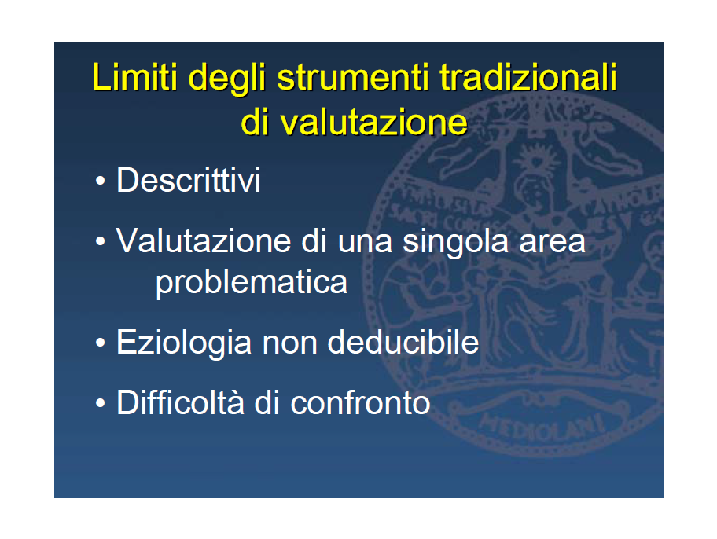

Slide 9
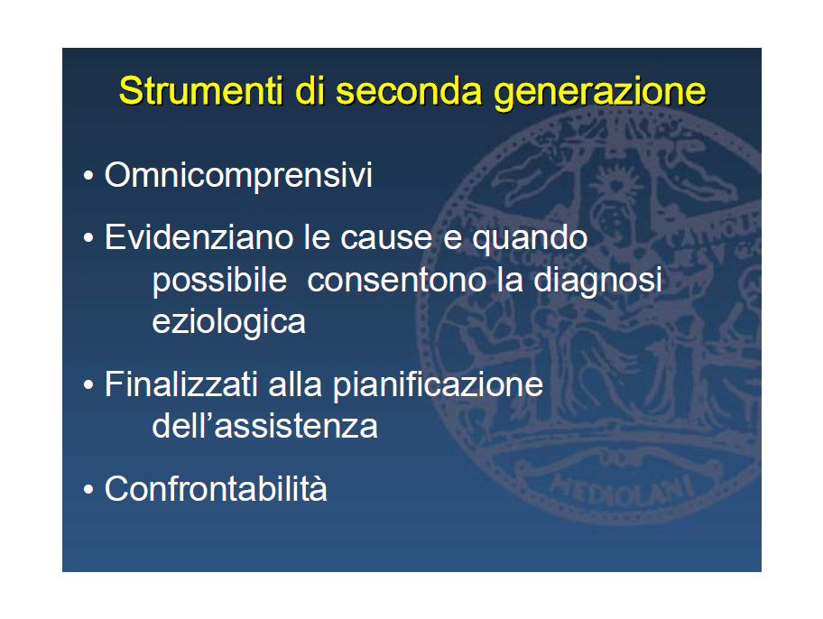

Slide 10
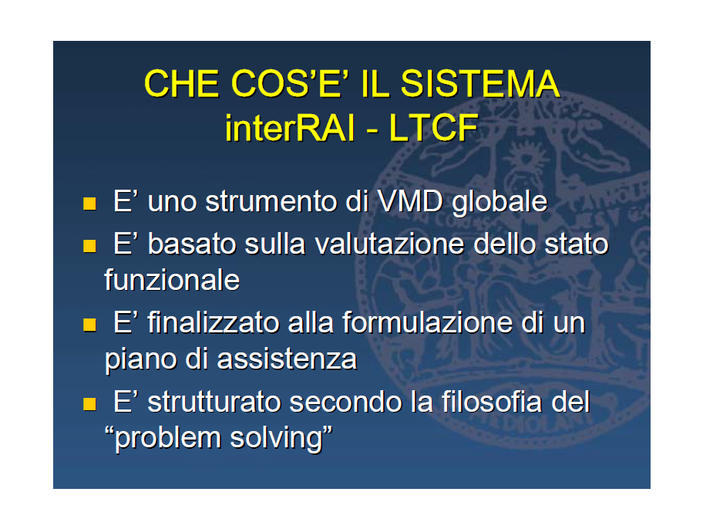

Slide 11
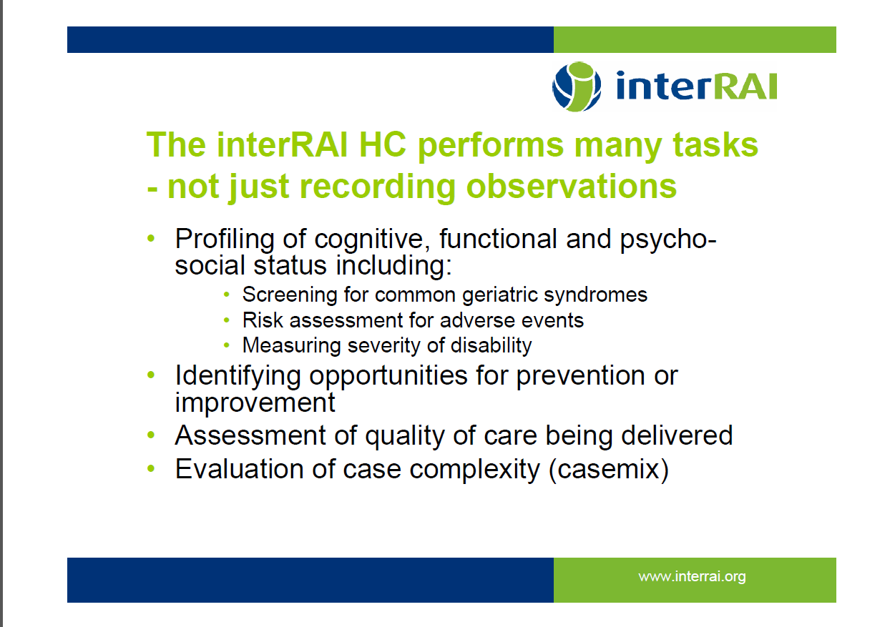

Slide 12
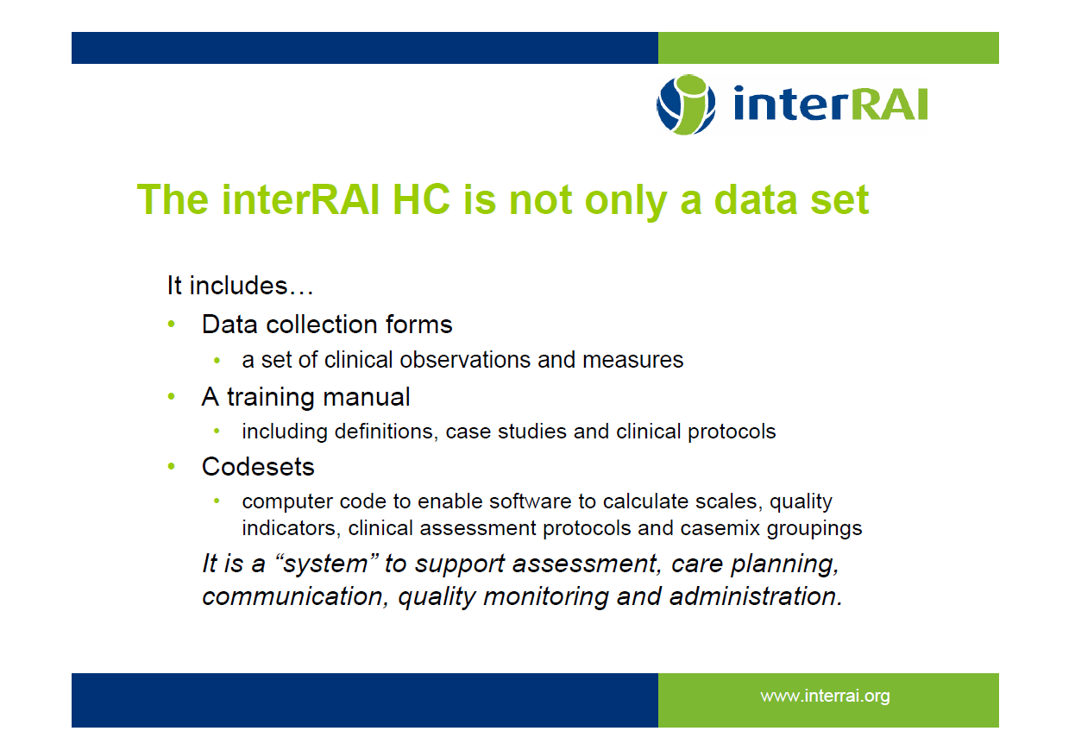

Slide 13
Quale “rete” di servizi attivare ?

Slide 14
Brescia che cosa offre ?
Servizio di Cure Palliative Specialistiche
erogato dalla Domus Salutis (dr Zaninetta)
con una disponibilità 24 h su 24 h
La Continuità Assistenziale con 6 medici
formati ad hoc e dedicati alle cure palliative
(progetto fallito per carenze organizzative)
“In fieri” la figura di un MMG con particolare
interesse che sia di riferimento per 1-2 AFT e
una rete integrata di servizi e di persone
(infermiere, assistente sociale , medico di continuità
assistenziale , strumenti condivisi e briefing di
confronto e programmazione)

Slide 15
p.l : UOCP – Hospice sanitari:
DOMUS SALUTIS n. posti 29+2
Ospedale di Chiari presidio ORZINUOVI n. posti 15+1
Ospedale di Desenzano presidio GAVARDO n. posti 10
p.l: Hospice residenziali socio-sanitari:
RICHIEDEI n. posti 8
NOZZA d/VESTONE n. posti 8
PONTEVICO n. posti 18
LONATO n. posti 8 (6 a contratto)
Ospedalizzazione domiciliare:
DOMUS SALUTIS
ORZINUOVI
GAVARDO
Chiari ?

Slide 16
L’indicatore hard del buon funzionamento del sistema è quanti pazienti vengono ricoverati e quanti muoiono a casa o in hospice grazie ad un adeguato intervento nel percorso della malattia cronica in stato avanzato

Slide 17
PROGETTO DOMICILIARITÀ
Progetto attuativo
della medicina generale
sulla domiciliarità
ASL di Brescia
Dipartimento Cure Primarie

Slide 18
PROGETTO DOMICILIARITÀ
RIFERIMENTI
Accordo Aziendale 2008 per le Cure Primarie
- allegato D -
sottoscritto in data 29.08.08
tra
l’ASL di Brescia
e
le OO.SS. della Medicina Generale

Slide 19
PROGETTO DOMICILIARITÀ
ATTORI
Paziente e famiglia
Medici Medicina Generale (MMG)
Distretto
con le Unità di Continuità Assistenziale
Multidimensionale distrettuali (UCAM)
Medici di Continuità Assistenziale (MCA)

Slide 20
PROGETTO DOMICILIARITÀ
RUOLO DEL MMG
Il MMG è il
responsabile clinico dell’assistenza domiciliare
e, con le UCAM,
rappresenta iI
punto centrale
del sistema delle cure dell’ASL di Brescia,
attraverso la partecipazione alle funzioni di:
valutazione multidimensionale
pianificazione dell’assistenza
valutazione e verifica dell’assistenza
verifica periodica dell’adeguatezza del piano di cura
individuale

Slide 21
PROGETTO DOMICILIARITÀ
ATTIVITÀ DEL MMG
definizione del primo ”Piano di cura individuale” con partecipazione alla valutazione multidimensionale attraverso l’utilizzo delle “Scheda di valutazione del medico” e “Scheda del medico per l’attivazione dell’UCAM” (all. 2) - già in uso da anni - e sottoscrizione del Piano stesso;
partecipazione alla singola verifica del ”Piano di cura individuale”, se necessario con ri-valutazione, e sottoscrizione di un nuovo Piano;
partecipazione, con altri operatori UCAM, agli incontri programmati presso il Distretto, il domicilio del paziente, l’ospedale o altro presidio sanitario o socio-sanitario.

Slide 22
PROGETTO DOMICILIARITÀ
UCAM
Composizione
Medico ASL, infermiere, assistente sociale (ASL e/o Comunale)
in collaborazione con il MMG/PLS.
Si avvale della consulenza di geriatra, fisiatra, psicologo,
palliatore, altri specialisti.
Ruolo
accoglienza della domanda
decodifica dei bisogni reali
facilitazione nell’accesso alla rete dei servizi
orientamento e counseling

Slide 23
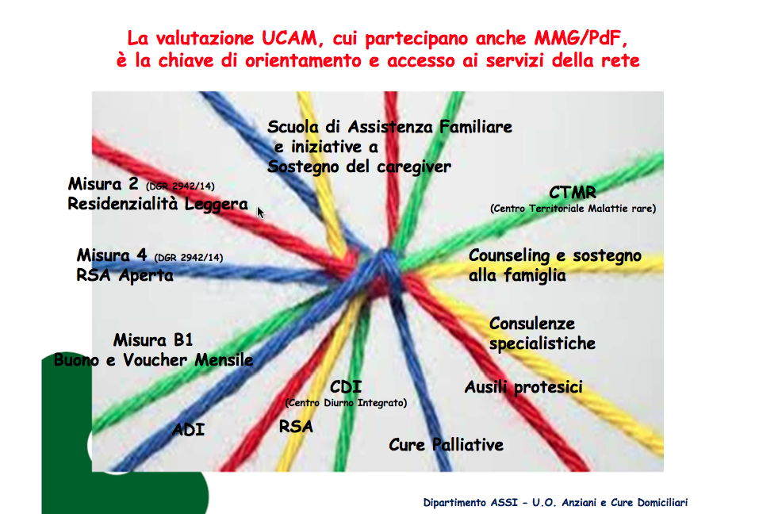

Slide 24
PROGETTO DOMICILIARITÀ
PROSPETTIVA
Sperimentazione e sviluppo di modalità telematiche
… modalità che si adattano, nel tempo …
E’ in atto la sperimentazione di una modalità telematica di gestione delle comunicazioni previste dal Progetto e di registrazione delle attività ad esso connesse.
Sulla base dei risultati della sperimentazione è prevista la progressiva diffusione a tutte le postazioni di CA con integrazione al SISS non appena il piano di sviluppo regionale lo consentirà.

Slide 25
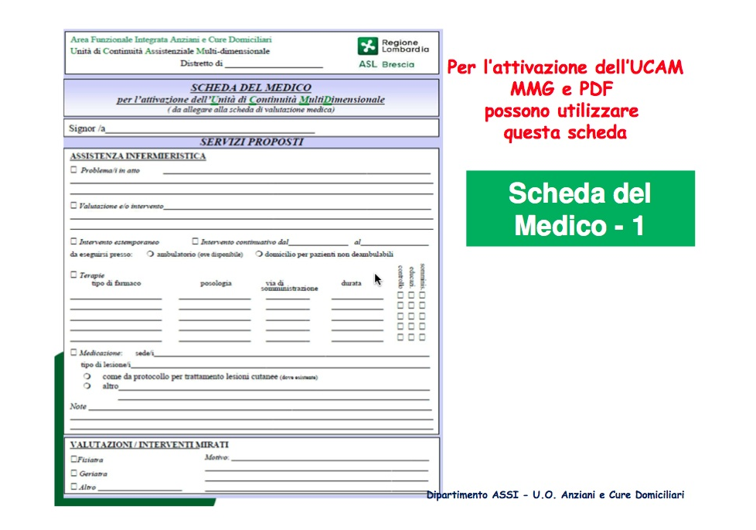

Slide 26
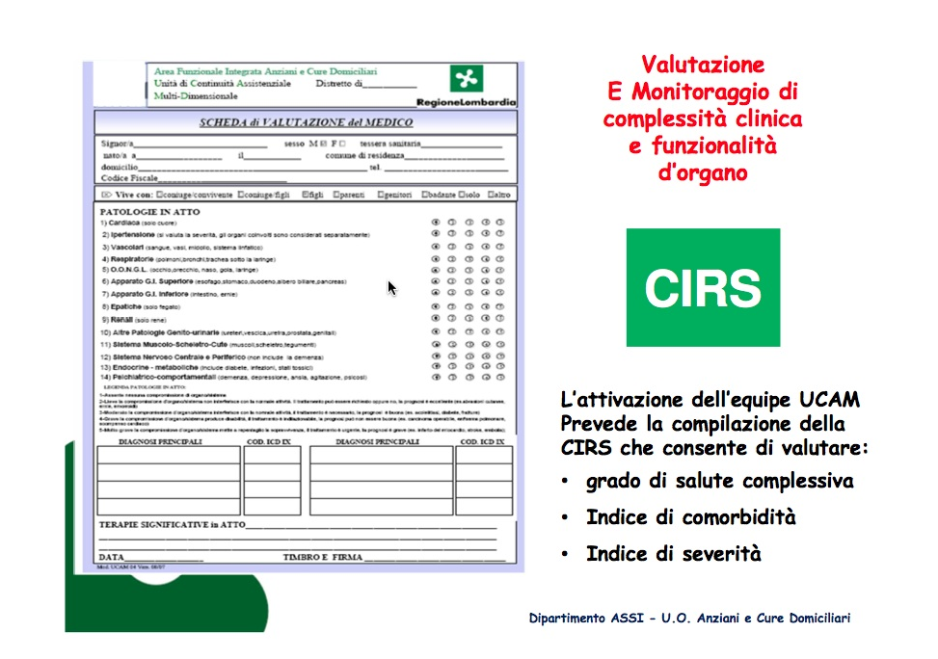

Slide 27
Grazie !

